Slide 1
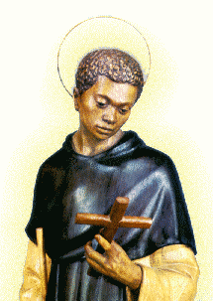
San Martín de Porres
(Fray Escoba)
Fiesta:
03 de noviembre
Clic para pasar

Slide 2
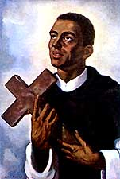
SAN MARTIN DE PORRES fue un mulato, nacido en Lima, capital del Perú, en el 9 de diciembre de 1579.
En el libro de bautismo fue inscrito como "hijo de padre desconocido".
Era hijo natural del caballero español Juan de Porres
(o Porras según algunos) y de una mulata panameña libre, llamada Ana Velásquez.
Martín heredó los rasgos y el color de la piel de su madre, lo cual vio don Juan de Porres como una humillación

Slide 3
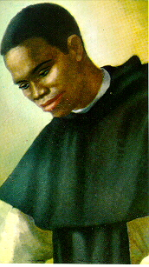
Vivió pobremente hasta los ocho años en compañía de la madre y de una hermanita que nació dos años después. Estuvo un breve tiempo con su padre en el Ecuador ya que este llegó a reconocerlo y también a la hermanita.
Martín era inteligente y tenía inclinación por la medicina.
Había aprendido las primeras nociones en la droguería-ambulatorio de dos vecinos de casa.
La profesión de barbero en aquella época estaba ligada con la medicina.
Así adquirió conocimientos de medicina y durante algún tiempo, ejerció esta doble carrera.

Slide 4
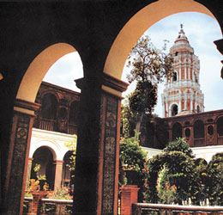
Sintiendo grandes deseos de perfección, pidió ser admitido como donado en el convento de los dominicos del Rosario en Lima.
Su misma madre apoyó la petición del santo y éste consiguió lo que deseaba cuando tenía unos quince años de edad.
Cascia

Slide 5
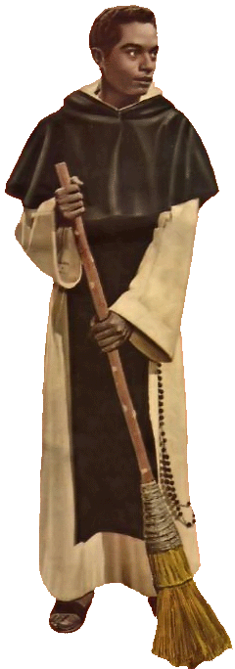
En el convento su vida de heroica virtud fue pronto conocida de muchos.
Fue admitido sólo como "donado", es decir, como terciario y le confiaron los trabajos más humildes de la comunidad.
Martín es recordado con la escoba, símbolo de su humilde servicio.
Su humildad era tan ejemplar, que se alegraba de las injurias que recibía, incluso alguna vez de parte de otros religiosos dominicos, como uno que, enfermo e irritado, lo trató de perro mulato.
En una ocasión, cuando el convento estaba en situación económica muy apurada, Fray Martín, espontáneamente se ofreció al Padre Prior para ser vendido como esclavo, ya que era mulato, a fin de remediar la situación.

Slide 6
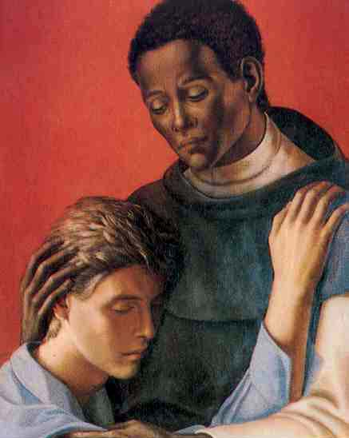
Advirtiendo los superiores de Fray Martín su índole mansa y su mucha caridad, le confiaron, junto con otros oficios, el de enfermero, en una comunidad que solía contar con doscientos religiosos, sin tomar en consideración a los criados del convento ni a los religiosos de otras casas que, informados de la habilidad del hermano, acudían a curarse a Lima.

Slide 7
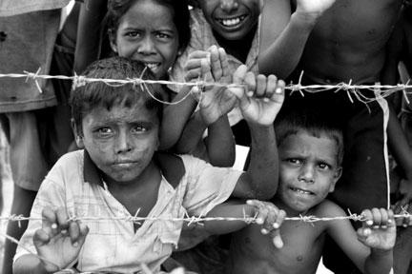
Bastante trabajo tenía el joven hermano, pero no por eso limitaba su compasión a los de su orden, sino que atendía a muchos enfermos pobres de la ciudad.
El día 2 de junio de 1603, después de nueve años de servir a la orden como donado, le fue concedida la profesión religiosa y pronunció los votos de pobreza, obediencia y castidad.

Slide 8
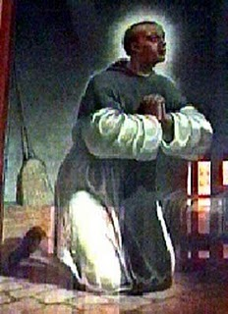
Juntaba a su abnegada vida una penitencia austerísima, dormía debajo de una escalera unas cuantas horas y sólo comía lo indispensable.
Pasaba la mitad de la noche rezando a un crucifijo grande que había en su convento iba y le contaba sus penas y sus problemas, y ante el Santísimo Sacramento y arrodillado ante la imagen de la Virgen María pasaba largos tiempos rezando con fervor.
Añadía a esto un espíritu de oración y unión con Dios que lo asemejaba a otros grandes contemplativos.

Slide 9
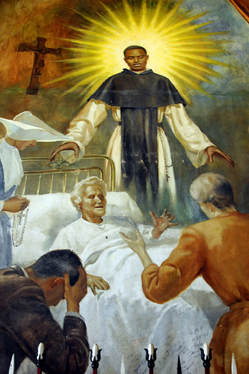
Dios quiso que su santidad se conociera fuera de las paredes del monasterio, por los extraordinarios carismas con que lo había enriquecido, entre ellos, la profecía, éxtasis y la bilocación.
Sin salir de Lima, fue visto en África, en China y en Japón, animando a los misioneros que se encontraban en dificultad.
Mientras permanecía encerrado en su celda lo veían llegar junto a la cama de ciertos moribundos a consolarlos.
En ocasiones salía del convento a atender a un enfermo grave, y volvía luego a entrar sin tener llave de la puerta y sin que nadie le abriera.

Slide 10
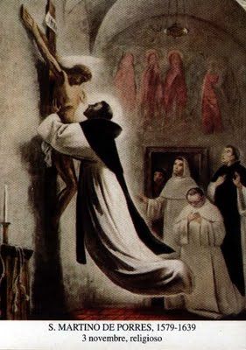
Se le vio repetidas veces en éxtasis y, algunas levantado en el aire muy cerca de un gran crucifijo que había en el convento.
A el acudían teólogos, obispos y autoridades civiles en busca de consejo.
Más de una vez el mismo virrey tuvo que esperar ante su celda porque Martín estaba en éxtasis.
Llegaron los enemigos a su habitación a hacerle daño y él pidió a Dios que lo volviera invisible y los otros no lo vieron.

Slide 11
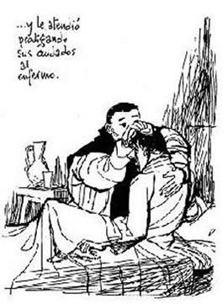
Durante la epidemia de peste,
curó a cuantos acudían a él,
y curó milagrosamente a los sesenta cohermanos.
Los frailes se quejaban de que Fray Martín quería hacer del convento un hospital,
porque a todo enfermo que encontraba lo socorría
y hasta llevaba a algunos más graves y pestilentes a recostarlos en su propia cama cuando no tenía más donde se los recibieran.

Slide 12
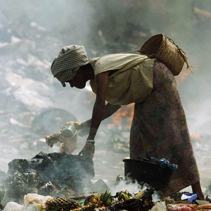
Con la ayuda de varios ricos de la ciudad fundó el Asilo de Santa Cruz para reunir a todos los vagos, huérfanos y limosneros y ayudarles a salir de su penosa situación.

Slide 13
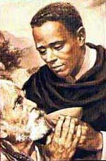
Sorprendió a muchos con sus curaciones instantáneas,
como la del novicio Fray Luis Gutiérrez que se había cortado un dedo casi hasta desprendérselo;
a los tres días tenía hinchados la mano y el brazo,
por lo que acudió al hermano Martín,
quien le puso unas hierbas machacadas en la herida.
Al día siguiente,
el dedo estaba unido de nuevo y el brazo enteramente sano.

Slide 14
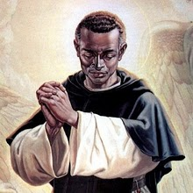
En cierta ocasión, el arzobispo Feliciano Vega, que iba a tomar posesión de la sede de México, enfermó de algo que parece haber sido pulmonía y mandó llamar a Fray Martín.
Al llegar éste a la presencia del prelado enfermo, se arrodilló, mas él le dijo:
"levántese y ponga su mano aquí, donde me duele".
¿Para qué quiere un príncipe la mano de un pobre mulato?, preguntó el santo.
Sin embargo, durante un buen rato puso la mano donde lo indicó el enfermo y, poco después, el arzobispo estaba curado.

Slide 15
Otras veces, a la curación añadía la prontitud con que acudía al enfermo,
pues bastaba que éste tuviera deseo de que el santo llegara, para que éste se presentase a cualquier hora.
Muchas veces, entraba por las puertas cerradas con llave, como pudo comprobarlo el maestro de novicios, quien personalmente guardaba la llave del noviciado, pues, habiendo estado Fray Martín atendiendo a un enfermo, salió del noviciado
y volvió a entrar sin abrir las puertas.
El asombrado maestro comprobó que estaban perfectamente cerradas. Alguien le preguntó:
"¿Cómo ha podido entrar?"
El santo respondió:
"Yo tengo modo de entrar y salir".

Slide 16

El enfermero al mismo tiempo que hortelano herbolario, cultivaba las plantas medicinales de que se valía para sus obras de caridad y también desempeñaba el oficio de distribuidor de las limosnas que algunas veces recogía, en cantidades asombrosas, parte para socorrer a sus propios hermanos en religión y parte para los menesterosos de toda clase que había en la ciudad.

Slide 17
Su amabilidad se extendía hasta los animales; hay en su biografía escenas semejantes a las que se narran de San Francisco y de San Antonio de Padua.
Por ejemplo, cuando después de disciplinarse, los mosquitos lo atormentaban con sus picaduras e iba a que Juan Vázquez lo curase, éste le decía:
"Vámonos a nuestro convento, que allí no hay mosquitos". Y Fray Martín respondía:
"¿Cómo hemos de merecer, si no damos de comer al hambriento?" _
_"¡Pero hermano, estos son mosquitos y no gente!__
"Sin embargo, se les debe dar de comer, que son criaturas de Dios", respondió el humilde fraile.

Slide 18
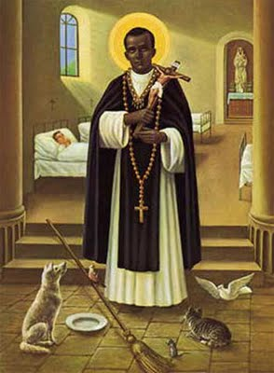
Es típico el caso de los ratones que infestaban la ropería y dañaban el vestuario.
El remedio no fue ponerles trampas, sino decirles:
"Hermanos, vayan a la huerta, que allí hallaréis comida".
Los ratones obedecieron puntualmente, y Fray Martín cuidaba de echarles los desperdicios de la comida.
Y si alguno volvía a la ropería, el santo lo tomaba por la cola y lo echaba a la huerta, diciendo:
"Vete adonde no hagas mal".
Los animales le seguían en fila muy obedientes. En una misma cacerola hacía comer al mismo tiempo a un gato, un perro y varios ratones.

Slide 19
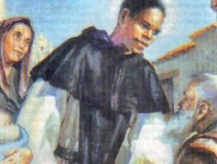
Sus conocimientos no eran pocos para su época y, cuando asistía a los enfermos, solía decirles:
"Yo te curo y Dios te sana".
Todas las maravillas en la vida del santo hay que entenderlas asociadas con el profundo amor a Dios y al prójimo que lo caracterizaban.

Slide 20
A los sesenta años,
Fray Martín se sintió enfermo y claramente dijo que de esa enfermedad moriría.
La conmoción en Lima fue general y el mismo virrey, conde de Chichón, se acercó al pobre lecho para besar la mano de aquél que se llamaba a sí mismo perro mulato. Mientras se le rezaba el Credo, Fray Martín, al oír las palabras "Et homo factus est", besando el crucifijo expiró plácidamente.
Murió el 3 de noviembre de 1639.
Toda la ciudad acudió a su entierro y los milagros por su intercesión se multiplicaron.

Slide 21
Fue beatificado en 1837 por Gregorio XVI y canonizado el 6 de mayo de 1962 por el Papa Juan XXIII.
En 1966 Pablo VI lo proclamó patrono de los peluqueros de Italia, porque en su juventud aprendió el oficio de barbero-cirujano, que luego, al ingresar en la Orden de Predicadores, ejerció ampliamente en favor de los pobres.

Slide 22
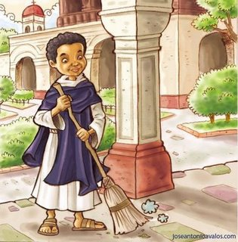
Que Dios te llene de bendiciones.
Y que permanezcamos unidos en el amor a Jesús.

Slide 23



Accede a la sección que desees desde aquí:
Propia Creación
De la Red
Dedicatorias | Fechas Especiales | Graciosos
Historia y Arte | Lugares | Musicales
Naturaleza y Ciencias | Política | Reflexión
Religiosos | Románticos | Salud
Dedicatorias | Fechas Especiales | Graciosos
Historia y Arte | Lugares | Musicales
Naturaleza y Ciencias | Política | Reflexión
Religiosos | Románticos | Salud
Si deseas recibir pps periódicamente en tu correo electrónico subscríbete aquí:

